Slide 1
FORUM
FORUM
DES MÉTIERS
2026
DU SOCIAL, MÉDICO-SOCIAL,
SANTÉ & AIDE À DOMICILE
Jeudi
21 MAI
9h -17h
COMITE DE PILOTAGE

Slide 2
Rappel genèse Forum des métiers
Un Collectif d’employeurs du secteur social et médico-social à l’initiative de la démarche
Une volonté d’ouverture des secteurs visés : social, médico-social, santé et aide à domicile
DEUX ÉDITIONS DU FORUM
2022 : 1 392 visiteurs
2024 : 1 972 visiteurs

Slide 3
Rappel genèse Forum des métiers
A partir de 2024, le Forum a été co-financé par
La CNSA (Caisse Nationale de Solidarité pour l’Autonomie)
Le Conseil Départemental de Lot et Garonne
La CARSAT Aquitaine
La MSA
Un co-financement sur 3 ans :
2024 : Forum des métiers
2025 : Semaine des métiers de l’autonomie
2026 : Forum des métiers

Slide 4
Eléments clés Forum des métiers 2024
103 stands, 80 employeurs présents
Une représentation de partenaires qui n’ont pas forcément l’habitude de « se retrouver », un collectif très ouvert
1 972 visiteurs comptabilisés, incluant 680 jeunes scolarisés (filière professionnelle « service aux personnes et lycées généraux), 12 bus mobilisés
Un « Mur de l’Emploi » valorisant 208 offres directes

Slide 5
Synthèse Bilan Forum des métiers 2024 : retour des visiteurs
720 questionnaires récoltés par les étudiants de l’ADES,
dont 678 exploitables (questionnaires non transmis aux lycéens venus en bus)
Statut des visiteurs :
- 58 % de demandeurs d’emploi
- 26 % de salariés en projet de reconversion
- 14 % d’étudiants ou en formation professionnelle
- 2 % « autres »

Slide 6
Bilan 2024 Forum des métiers : retour des visiteurs
Zone Géographique :
Territoire Moyenne Garonne : 39 %
Agenais / Néracais : 25 %
Villeneuvois : 14 %
Gironde : 18 %
Autres départements (Dordogne, Gers, Lot, Tarn et Garonne, Landes) : 4 %

Slide 7
Bilan 2024 Forum des métiers : retour des visiteurs
Comment avez-vous appris l’organisation du Forum (2 choix possibles) :
Réseaux sociaux : 56 %
Flyer via le Sud Ouest (TV Magazine) : 36 %
Par le bouche à oreille : 25 %
Encarts publicitaires et articles de presse : 22 %
Spot Radio ARL : 25 %
Flyer via commerces / structures partenaires : 35 %

Slide 8
Bilan 2024 Forum des métiers : retour des visiteurs
Objet de la présence au Forum
Recherche d’emploi : 45 %
Découverte des métiers du secteur : 30 %
Projet de formation : 25 %
Type de recherche en termes d’emploi :
Emploi de travailleur social, soignant, aide à domicile : 75 %
Fonction support : 25 %

Slide 9
Bilan 2024 Forum des métiers : retour des visiteurs
« Métiers » visés (2 choix possibles) :
Travailleur social : 58 %
Soignant : 27 %
Aide à domicile : 25 %
Secrétariat / gestion administrative : 22 %
Comptabilité : 14 %
Chef de service / Direction : 7 %

Slide 10
Souhait de s’engager dans un emploi, une formation,
dans le secteur
Non pas dans ce secteur : 8 %
Pas encore sur de mon choix : 15 %
Oui mais une formation est nécessaire : 29 %
Oui pour de l’emploi direct : 48 %

Slide 11
Bilan 2024 Forum des métiers : Les centres d’intérêts
Centres d’intérêts du forum (3 choix maxi) :
Rencontre directe avec des établissements et des professionnels : 92 %
Démonstrations de métiers : 40 %
Espace extérieur dédié aux établissements : 72 %
Présence des Organismes de formation : 46 %
« Mur de l’Emploi » : 76 %
Accueil, convivialité, espace bar, musique : 86 %

Slide 12
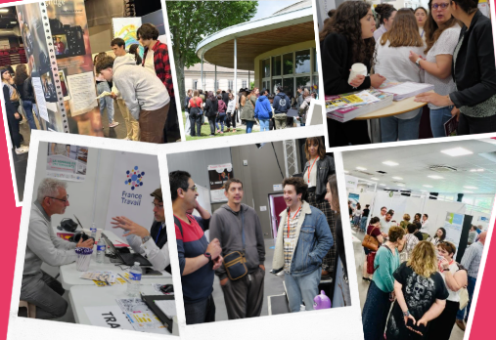
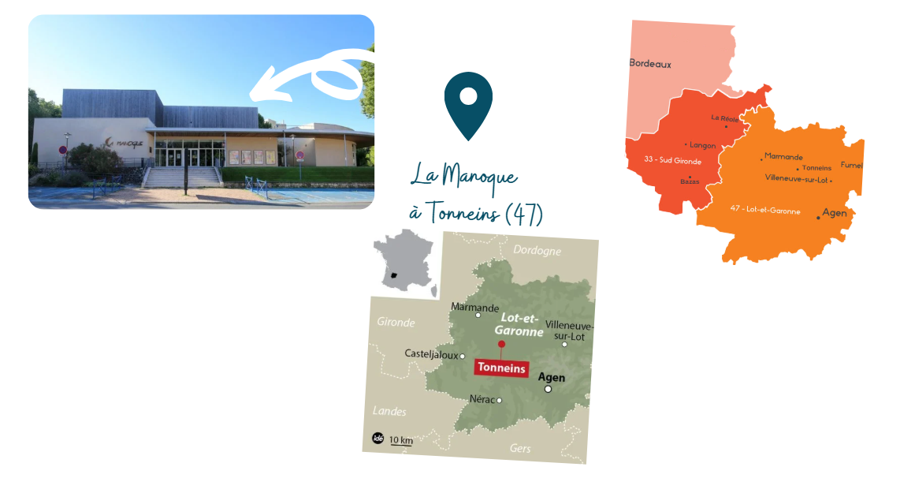
Prévisions Forum des métiers 2026
Périmètres du Forum 2026
Un Forum des métiers du social, du médico-social, de la santé, de l’aide à domicile
Territoire : Lot-et-Garonne et Sud Gironde
Lieu de réalisation : La Manoque, Tonneins
Date : jeudi 21 mai 2026
Publics visés : demandeurs d’emploi, personnes en reconversion, lycéens, collégiens, étudiants, parents et salariés

Slide 13
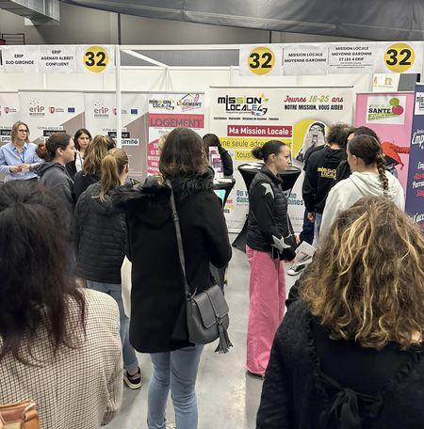
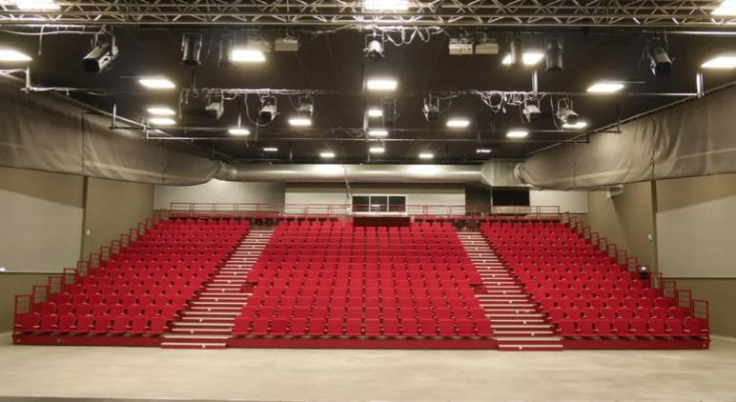
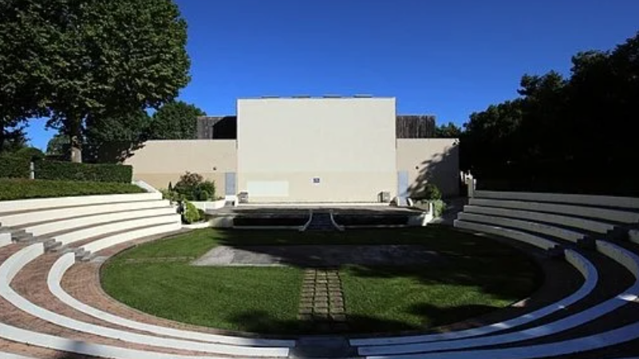
Prévisions Forum des métiers 2026
Un complexe adapté : La Manoque, Tonneins
Salle La Diligente : une salle de spectacle pouvant être configurée en mode d’accueil du Forum
Le théâtre de Verdure : un lieu extérieur pour le temps du repas et des animations connexes
Salle La Mâte : 435 m2, attenant à La Diligente

Slide 14
Prévisions Forum des métiers 2026
ESPACES DEDIES POUR FAIRE VIVRE LE FORUM
Un Espace Employeurs (sous forme de stands pour une rencontre directe) : métiers du social, du médico-social, de l’aide à domicile, de la santé + métiers « Fonctions Supports »
Un Espace Formation : lycées professionnels publics et privés, réseau MFR
Un Espace « conseil, orientation et reconversion » : France Travail, Missions Locales, Cap Emploi, ERIP, Etat, OPCO, Conseil en Evolution Professionnelle
Un Espace « Immersion » (Escape Game - Approche expérientielle immersive - Expériences Sociales - Casque Virtuel - Atelier à l’aveugle - Musique -Théâtre - Match d’Impro)

Slide 15
Prévisions Forum des métiers 2026
ESPACES DEDIES POUR FAIRE VIVRE LE FORUM
Un Espace « Café et Gourmandises » : (accueil café, gourmandises, rafraichissements) : animé par des Groupes d’Entraide Mutuelle
Un Espace « Shopping et Saveurs d’ici » (extérieur) : « produits » proposés par des personnes accompagnées issues des établissements.
Un Espace Repas : à caler
Un Mur de l’Emploi valorisant l’ensemble des offres transmises par les employeurs.
Un Espace animation et culture : Musique, théâtre...

Slide 16
Prévisions Forum des métiers 2026
Créer les conditions de réussite du Forum
Mobilisation des élèves des établissements (Lycées professionnels, centre de formation,
MFR) présents sur le Forum
Mobilisation des établissements scolaires du territoire 47 et 33
Mobilisation des publics accompagnés par France Travail, Missions Locales, CAP Emploi
Mobilisation de publics en reconversion, parents, Parcoursup..
Une communication structurée
Une conception ADES
Un flyer à 30 000 exemplaires, en partenariat avec le journal Sud-Ouest
(15 000 exemplaires diffusés via 132 points stratégiques + 15 000 eu sein du magazine Diverto)
Encarts Presse : Le Républicain, Sud-Ouest, La Dépêche, Le Petit Bleu
Partenariat spécifique ARL Aquitaine et les radios locales
Réseaux sociaux « événementiel »
Présence d’une journaliste spécialisée le jour J (ASH / média social)
Invitation France 3 Région
Zoom communication Forum

Slide 17


